Slide 1
CES 22 – Aula 7
Exceções, Threads

Slide 2
Objetivos
Asserções e Exceções
Threads

Slide 3
Tratamento de erros
Python possui dois mecanismos para tratamento de erros e depuração de programas.
Asserções
Exceções

Slide 4
Asserções
Asserções são verificadores de sanidade (sanity-check) que podem ser desligados após a execução de testes.
São utilizados para verificar se o resultado de uma expressão ou função é correta ou se argumentos de entrada são válidos.

Slide 5
Sintaxe
Assert Expression[, Arguments]
def KelvinToFahrenheit(Temperature):
assert (Temperature >= 0),"Colder than absolute zero!"
return ((Temperature-273)*1.8)+32
print (KelvinToFahrenheit(273))
print (int(KelvinToFahrenheit(505.78)))
print (KelvinToFahrenheit(-5))
32.0
451
Traceback (most recent call last):
File "test.py", line 9, in <module>
print KelvinToFahrenheit(-5) File "test.py", line 4, in KelvinToFahrenheit
assert (Temperature >= 0),"Colder than absolute zero!"
AssertionError: Colder than absolute zero!

Slide 6
Exceção
Uma exceção é um evento que ocorre durante a execução de um programa e que interrompe o fluxo normal das instruções. Geralmente ocorre quando é encontrado uma situação em que o interpretador não sabe como lidar.
A exceção deve ser tratada imediatamente ou então o programa é terminado.

Slide 7
Aplicações
Tratamento de erros.
Notificação de eventos.
Tratamento de casos especiais.
Operações de finalização.
Fluxos incomuns.

Slide 8
Exceção é uma subclasse de BaseException
De BaseException são derivadas as classes
Exception – classe base para exceções definidas pelo usuário.
ArithmeticError – classe base para erros aritméticos.
BufferError – para erros relacionados a operações com buffers.
LookupError – para erros em operações com índices ou chaves.
Exceções concretas:
AssertionError, AttributeError, EOFError, ImportError, IndexError, MemoryError, OSError, ZeroDivisionError, ........

Slide 9
BaseException
+-- SystemExit
+-- KeyboardInterrupt
+-- GeneratorExit
+-- Exception
+-- StopIteration
+-- StopAsyncIteration
+-- ArithmeticError
| +-- FloatingPointError
| +-- OverflowError
| +-- ZeroDivisionError
+-- AssertionError
+-- AttributeError
+-- BufferError
+-- EOFError
+-- ImportError
| +-- ModuleNotFoundError
+-- LookupError
| +-- IndexError
| +-- KeyError
+-- MemoryError
+-- NameError
| +-- UnboundLocalError
+-- OSError
| +-- BlockingIOError
| +-- ChildProcessError
| +-- ConnectionError
| | +-- BrokenPipeError
| | +-- ConnectionAbortedError
| | +-- ConnectionRefusedError
| | +-- ConnectionResetError
............

Slide 10
Tratando exceções
Situações que podem causar exceções são protegidos por blocos try:
try:
You do your operations here
......................
except ExceptionI:
If there is ExceptionI, then execute this block.
except ExceptionII:
If there is ExceptionII, then execute this block. ......................
else:
If there is no exception then execute this block.

Slide 11
Exemplo
try:
fh = open("testfile", "w")
fh.write("This is my test file for exception handling!!")
except IOError:
print ("Error: can\'t find file or read data")
else:
print ("Written content in the file successfully")
fh.close()

Slide 12
try - except
try:
You do your operations here
......................
except:
If there is any exception, then execute this block.
......................
else:
If there is no exception then execute this block.

Slide 13
try-finally
try:
You do your operations here;
......................
Due to any exception, this may be skipped.
finally: This would always be executed. ......................

Slide 14
try:
block-1 ...
except Exception1:
handler-1 ...
except Exception2:
handler-2 ...
except:
handler-3 …
else:
else-block
finally:
final-block

Slide 15
Argumento para exceções
# Define a function here.
def temp_convert(var):
try:
return int(var)
except ValueError as Argument:
print ("The argument does not contain numbers\n", Argument)
# Call above function here.
temp_convert("xyz")
The argument does not contain numbers
invalid literal for int() with base 10: 'xyz'

Slide 16
Ativando exceções
def functionName( level ):
if level <1:
raise Exception(level)
# The code below to this would not be executed
# if we raise the exception
return level
try:
l = functionName(-10)
print ("level = ",l)
except Exception as e:
print ("error in level argument",e.args[0])
===================== RESTART: ===================
error in level argument -10

Slide 17
Exceções definidas pelo programador
class Networkerror(RuntimeError):
def __init__(self, arg):
self.args = arg
try:
raise Networkerror("Bad hostname")
except Networkerror,e:
print e.args

Slide 18
Threads

Slide 19
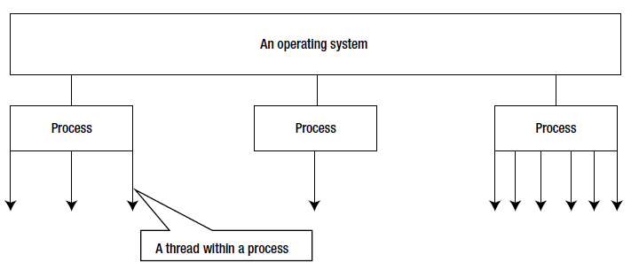
Threads

Slide 20
Threads em Python
Na implementação Cpython as threads são implementadas pela máquina virtual do Python e são desvinculadas do Sistema Operacional.
As threads são fluxos de byte codes Python.
Controle GLI (Global Interpreter Lock) impede que duas threads estejam ativas simultaneamente.

Slide 21
2 módulos para threads
_thread (módulo básico)
threading (recomendado)

Slide 22
#!/usr/bin/python3
import _thread
import time
# Define a function for the thread
def print_time( threadName, delay):
count = 0
while count < 5:
time.sleep(delay)
count += 1
print ("%s: %s" % ( threadName, time.ctime(time.time()) ))
# Create two threads as follows
try:
_thread.start_new_thread( print_time, ("Thread-1", 2, ) )
_thread.start_new_thread( print_time, ("Thread-2", 4, ) )
except:
print ("Error: unable to start thread")
while 1:
pass

Slide 23
Criação de Threads usando o módulo threading
Definir uma subclasse para a classe Thread.
Sobrepor o método __init__ acrescentando argumentos adicionais.
Sobrepor o método run com as instruções a serem executadas pela thread.

Slide 24
import threading
import time
exitFlag = 0
class myThread (threading.Thread):
def __init__(self, threadID, name, counter):
threading.Thread.__init__(self)
self.threadID = threadID
self.name = name
self.counter = counter
def run(self):
print ("Starting " + self.name)
print_time(self.name, self.counter, 5)
print ("Exiting " + self.name)
def print_time(threadName, delay, counter):
while counter:
if exitFlag:
threadName.exit()
time.sleep(delay)
print ("%s: %s" % (threadName, time.ctime(time.time())))
counter -= 1

Slide 25
# Create new threads
thread1 = myThread(1, "Thread-1", 1)
thread2 = myThread(2, "Thread-2", 2)
# Start new Threads
thread1.start()
thread2.start()
thread1.join()
thread2.join()
print ("Exiting Main Thread")

Slide 26
Starting Thread-1
Starting Thread-2
Thread-1: Fri Feb 19 10:00:21 2016
Thread-2: Fri Feb 19 10:00:22 2016
Thread-1: Fri Feb 19 10:00:22 2016
Thread-1: Fri Feb 19 10:00:23 2016
Thread-2: Fri Feb 19 10:00:24 2016
Thread-1: Fri Feb 19 10:00:24 2016
Thread-1: Fri Feb 19 10:00:25 2016
Exiting Thread-1
Thread-2: Fri Feb 19 10:00:26 2016
Thread-2: Fri Feb 19 10:00:28 2016
Thread-2: Fri Feb 19 10:00:30 2016
Exiting Thread-2
Exiting Main Thread

Slide 27
Sincronização
Com recursos compartilhados por várias threads, aparece o problema de disputa por recursos (race condition).
Por exemplo, acessar um contador requer verificar o valor e depois incrementar. Se o contador for compartilhado, uma thread pode acessar um valor que ainda não foi incrementado.

Slide 28
Solução
Objeto lock
Operações acquire e release.
Acquire: permite acesso ou bloqueia a thread.
Release: libera acesso e desbloqueia thread.

Slide 29
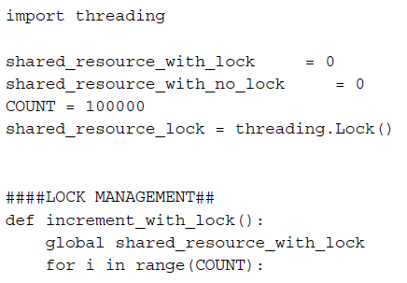
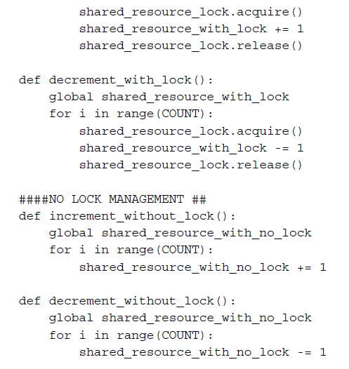

Slide 30
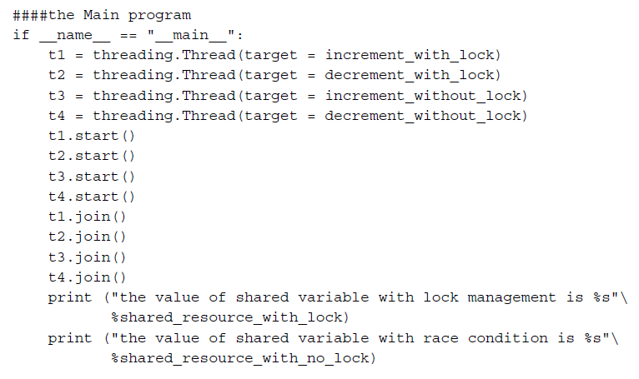

Slide 31
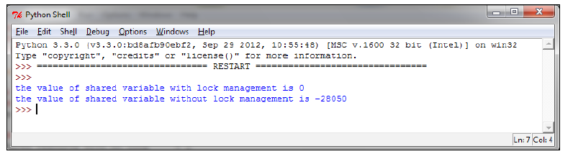

Slide 32

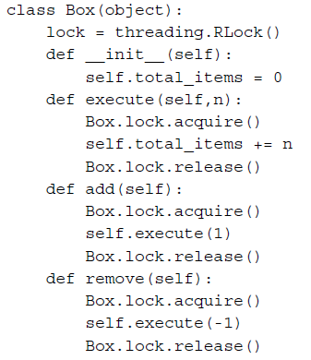
Sincronização com Rlock (recursive Lock)

Slide 33
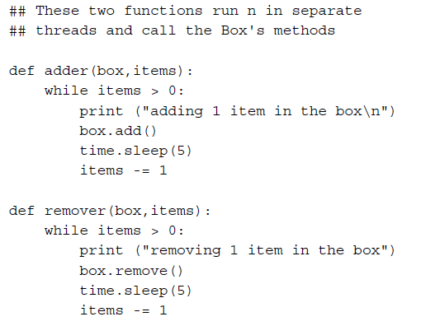

Slide 34
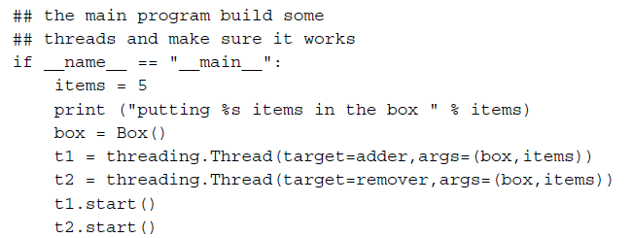


Slide 35
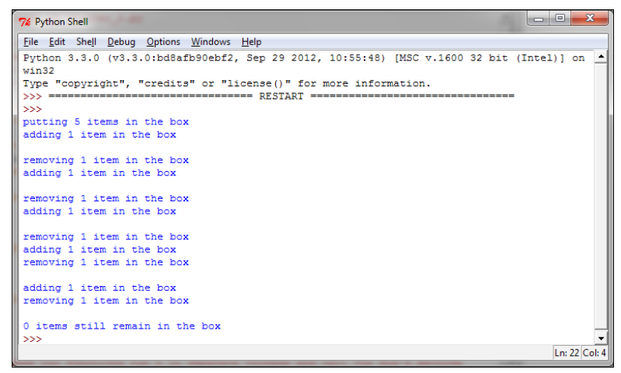

Slide 36
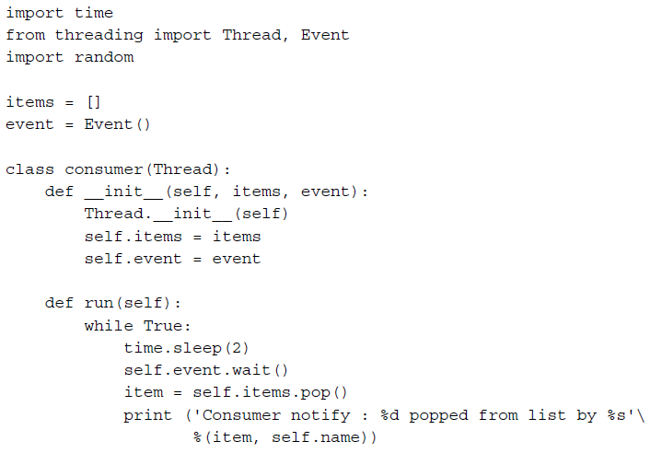
Sincronização com Eventos

Slide 37
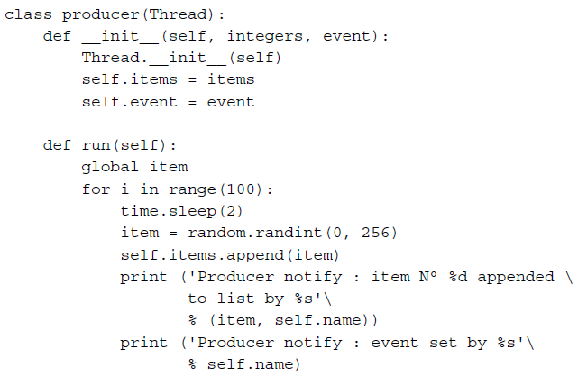
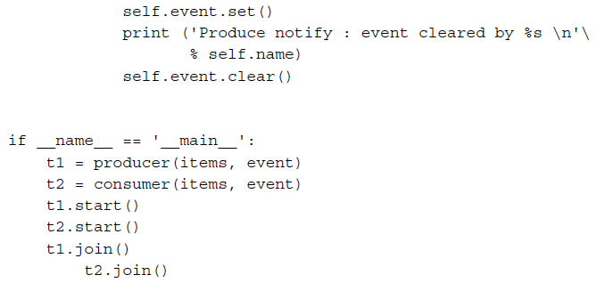

Slide 38
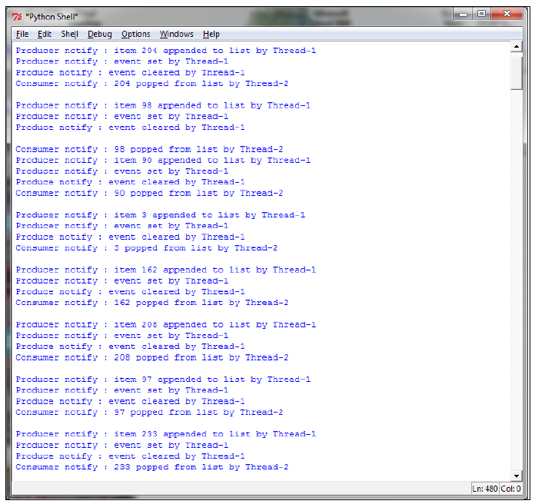

Slide 39
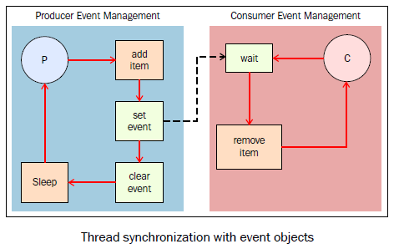

Slide 40
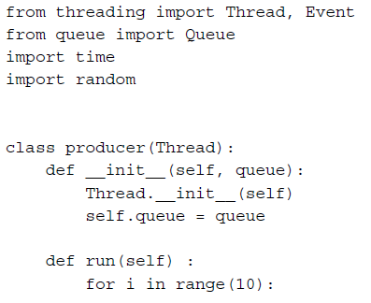
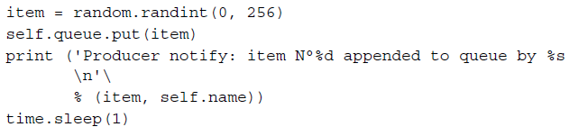
Comunicação usando uma fila (queue)

Slide 41
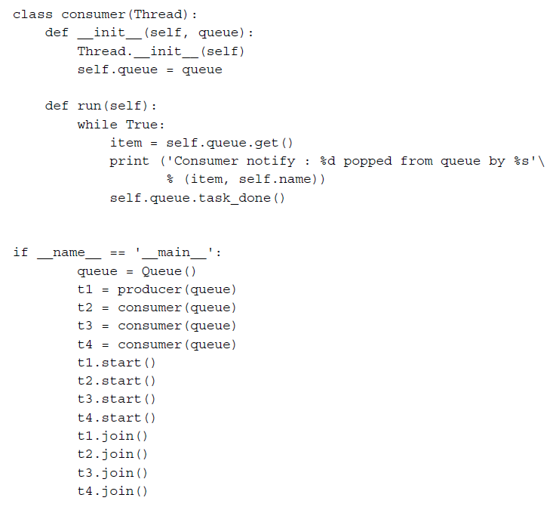

Slide 42
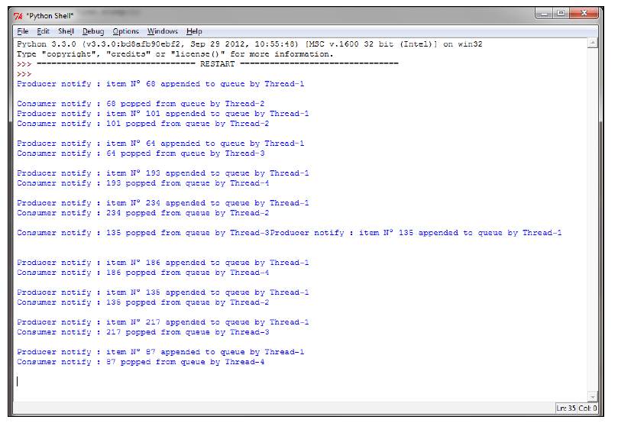

Slide 43
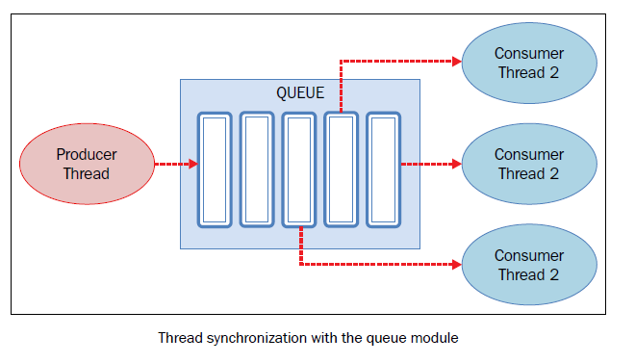

Slide 44
Exercício
Implemente o problema do produtor consumidor usando Rlock ao invés de uma fila.

